Slide 1

浏览器音视频播放浅析
钱凌雅
2020-11-12

Slide 2

实际效果演示
音视频基础知识
音视频离线播放
音视频实时播放

Slide 3

网络传输
采集
压缩
编码
解码
播放

Slide 4
要实现一个完整的实时视频播放会涉及的技术
H264 H265编解码
Webassembly
WebGL
Canvas
Webworker
Websocket
MSE
WebAudio
RTSP
二进制数据处理

Slide 5
YUV
主要用于视频信号的压缩、传输和存储
Y 表示 亮度，也称为灰阶值（即黑白）
U、V 表示的 色度
人眼对亮度分辨率的敏感度要高于对色彩分辨率的敏感度。
YUV 色彩模型就是利用这个原理，把亮度与色度分离，根据人对亮度更敏感些，增加亮度的信号，减少颜色的信号，以这样“欺骗”人的眼睛的手段来节省空间，从而适合于图像处理领域。
实际应用：热成像测温

Slide 6
音视频编解码协议
音频
AAC（常用）
G.711A
G.711U
PCM
OPUS（新，webrtc默认使用，性能好）
视频
将视频像素数据（RGB、YUV等）压缩成为视频码流，从而降低视频的数据量。
H.265（常用）
H.264
MJPEG-4
MJPEG-2

Slide 7
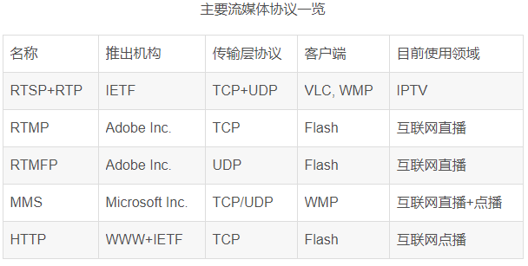
流媒体协议

Slide 8
RTMP
(RealTime Messaging Protocol，实时消息传送协议)
（1）RTMP协议是 Adobe 的私有协议，未完全公开。
（2）RTMP协议一般传输的是 flv，f4v 格式流。
（3）RTMP一般在 TCP 1个通道上传输命令和数据
（4）通用，浏览器直接可以看，可支持百万，千万人同时在线看，延迟相对较低

Slide 9
RTMP协议的播放依赖于Flash Player
传统摄像头使用的播放协议，播放时需要安装插件
目前高版本浏览器只有IE11支持安装插件

Slide 10
HLS
苹果公司提出的流媒体网络传输协议
工作原理是把整个流分成一个个小的基于HTTP的文件来下载，每次只下载一些。
需要推流端协议支持，浏览器播放播放效果不好，延时较大

Slide 11
RTSP
(Real Time Streaming Protocol，实时流传输协议)
（1）RTSP协议是共有协议，并有专门机构做维护。.
（2）一个基于文本的多媒体播放控制协议，属于应用层
（3）RTSP以客户端方式工作，对流媒体提供播放、暂停、后退、前进等操作
（4）RTSP协议一般传输的是 ts、mp4 格式的流。
（5）RTSP传输一般需要 2-3 个通道，命令和数据通道分离。

Slide 12
rtsp是有状态的
不同的是RTSP的命令需要知道现在正处于一个什么状态
也就是说rtsp的命令总是按照顺序来发送，某个命令总在另外一个命令之前要发送。
RTSP的URL格式一般如下
rtsp://host[:port]/[abs_path]/content_name
浏览器播放播放需要自己实现

Slide 13
RTSP信令
客户端
查询服务器支持的RTSP方法（OPTION）
服务端
向服务器描述希望放哪部影片（DESCRIBE）
请求影片中的某一路流（SETUP）
请求开始播放影片（PLAY）
复用信令链路传输数据或通过UDP端口传输数据
结束播放影片（TEARDOWN）

Slide 14
音频播放
Dom audio
<audio src="audiofile.mp3" controls></audio>
「单线程」的音频

Slide 15
Web Audio
在音频上下文中处理音频的操作
控制音频更「高级」的属性呢，比如声道的合并与分割、混响、音调、声相控制和音频振幅压缩等等
游戏或可交互应用中的环绕音效；

Slide 16
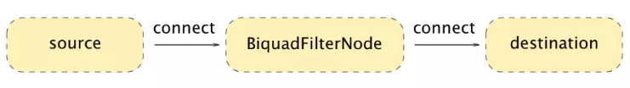
从一个或者多个音源出发，经过一个或者多个处理节点，最终输出到输出节点（输出终端，一般是扬声器）。

Slide 17
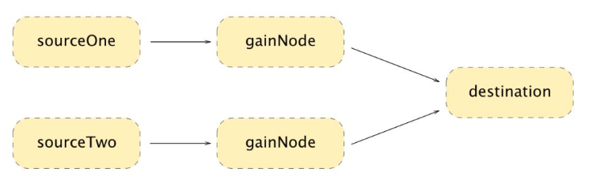
多个音源

Slide 18
Video 标签
只能满足一次播放整个曲目的需要，无法实现拆分/合并数个缓冲文件。

Slide 19
Media Source Extensions(MSE)
把通常的单个媒体文件的 src 值替换成引用 MediaSource 对象（一个包含即将播放的媒体文件的准备状态等信息的容器），
以及引用多个 SourceBuffer 对象（代表多个组成整个串流的不同媒体块）的元素。
MSE 让我们能够根据内容获取的大小和频率，或是内存占用详情（例如什么时候缓存被回收），进行更加精准地控制。

Slide 20
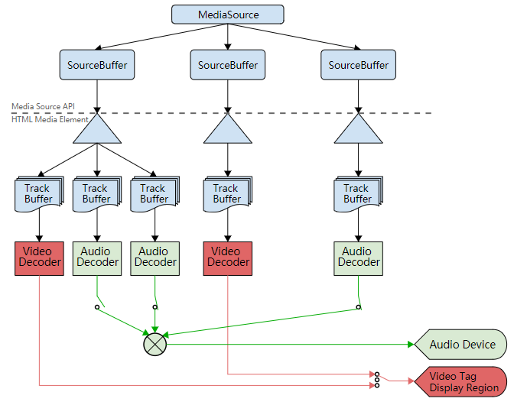

Slide 21
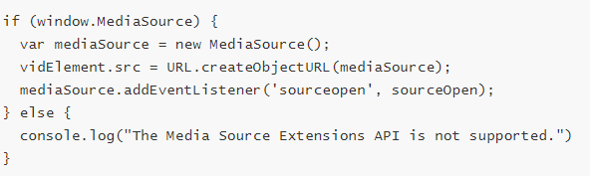

Slide 22
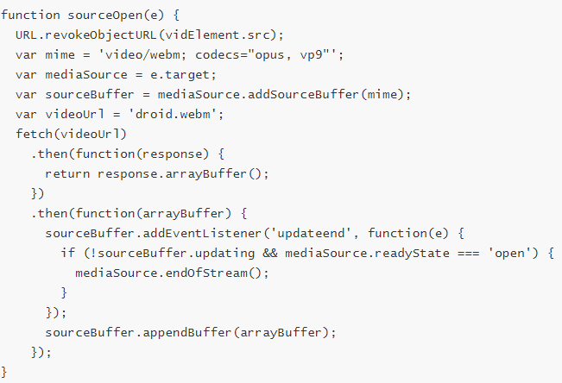
例子 https://nickdesaulniers.github.io/netfix/demo/bufferAll.html

Slide 23
URL.createObjectURL
会对二进制数据生成一个 URL
需要注意的是，即使是同样的二进制数据，每调用一次 URL.createObjectURL 方法，就会得到一个不一样的 URL。
这个 URL 的存在时间，等同于网页的存在时间，一旦网页刷新或卸载，这个 URL 就失效。

Slide 24
URL.createObjectURL() 只是底层流（MS）和 video.src 的连接中间者，一旦两者连接到一起之后，该对象就没用了。
创建实例都是同步的，但是底层流和 video.src 的连接是异步的。
MS 提供了一个 sourceopen 事件给我们进行这项异步处理。
一旦连接到一起之后，该 URL object 就没用了，处于内存节省的目的，可以使用 URL.revokeObjectURL(vidElement.src) 销毁指定的 URL object。

Slide 25
sourceBuffer对象提供了一系列接口
appendBuffer 方法，可以动态地向 MediaSource 中添加视频/音频片段（对于一个 MediaSource，可以同时存在多个 SourceBuffer）
如果视频很长，存在多个chunk 的话，就需要不停地向 SourceBuffer 中加入新的 chunk。

Slide 26
这里就需要注意一个问题了，即 appendBuffer 是异步执行的，在完成前，不能 append 新的 chunk
而是应该监听 SourceBuffer 上的 updateend 事件，确定空闲后，再加入新的 chunk

Slide 27
MSE支持的数据格式framented mp4
fragment mp4 是由一段一段的 moof+mdat 组成的，它们已经包含了足够的 metadata 信息与数据, 可以直接 seek 到这个位置开始播放。
也就是说 fMP4 是一个流式的封装格式，这样更适合在网络中进行流式传输，而不需要依赖文件头的metadata。

Slide 28
把接收到的裸码流数据变成 MP4 box, 然后利用MSE播放视频

Slide 29
注意：目前为止不支持H.265协议
用来播放实时流，不需要安装flash
实践遇到的坑：各个浏览器的实现有细微差别

Slide 30
H.265编码的视频如何播放呢？？
Webassembly + WebGL

Slide 31
websocket
H265裸码流数据
Js Decoder 解码器
YUV
Canvas webgl渲染

Slide 32
Ffmpeg 转成js代码就是asm.js,是js语法的子集
一旦浏览器引擎发现运行的是asm.js, 就知道这是经过优化的代码
可以跳过语法分析这一步，直接转成汇编语言
另外，浏览器还会调用web GL通过GPU执行asm.js
即asm.js的执行引擎与普通的浏览器脚本不同，所以运行较快

Slide 33
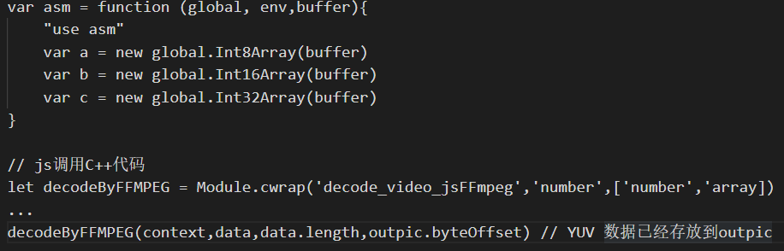

Slide 34


